Slide 1


Неиспользуемые объекты недвижимости государственной собственности, предлагаемые для продажи
Информация носит справочный характер.
Подробная информация на сайте www.minoblim.by
Тел. (8017) 516-80-54, 500-47-10, 516-80-55

Slide 2
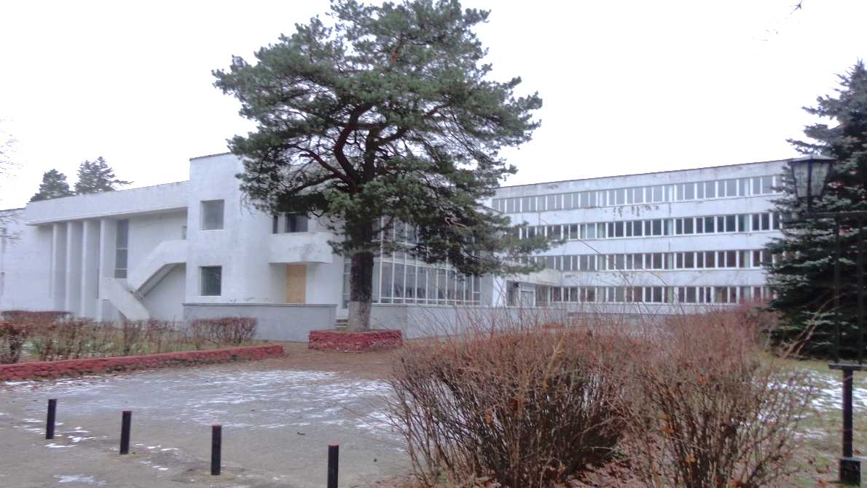
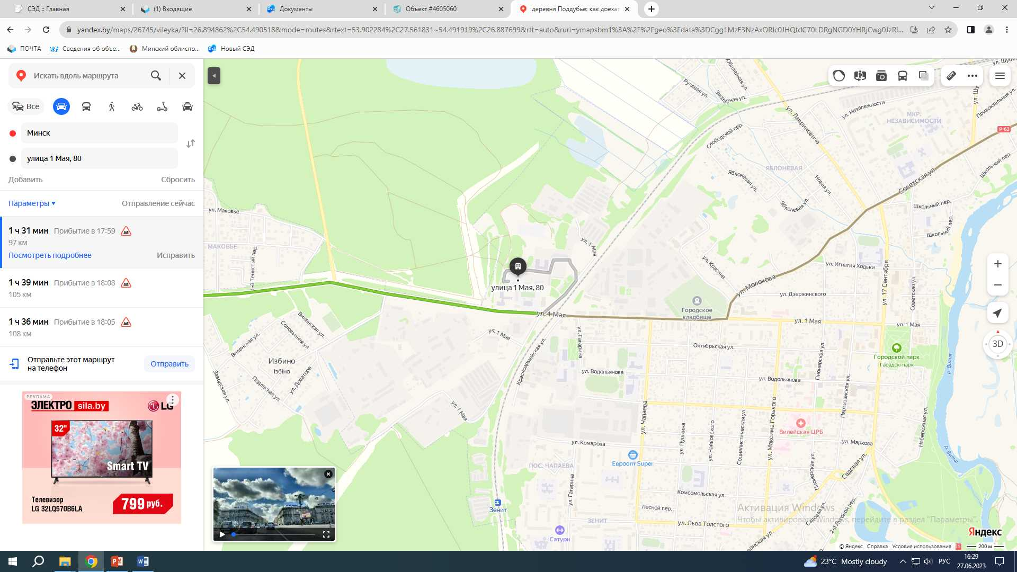
Минская область, г. Вилейка,
ул. 1 Мая, 80
Расстояние от: г. Минска – 95 км
Сведения о недвижимом имуществе | Недвижимое имущество: капитальное строение (инв. № 631/С-12517) – одно-четырехэтажное здание учебного корпуса на 720 мест с подвальным этажом, общая площадь 5 122,9 кв.м, 1977 года постройки, фундамент – блоки фундаментные, стены – панели железобетонные, кирпичи, оштукатурено и окрашено, перегородки – кирпичи, панели, перекрытия – плита железобетонная, крыша – рулонные кровельные материалы. Принадлежности: покрытие, бордюр, сети водопровода, сети канализации.
Информация о земельном участке | Земельный участок площадью 1,1324 га. Целевое назначение: земельный участок для строительства и обслуживания учебно-производственного корпуса на 720 мест. Земельный участок предоставляется в аренду сроком на 50 лет. Использовать земельный участок для размещения объектов образования и (или) воспитания.
Начальная цена продажи, рублей | 1 105 155,66
Продавец | Управление по образованию, спорту и туризму Вилейского районного исполнительного комитета, тел. (801771) 55345, 31877.
г.Вилейка

Slide 3
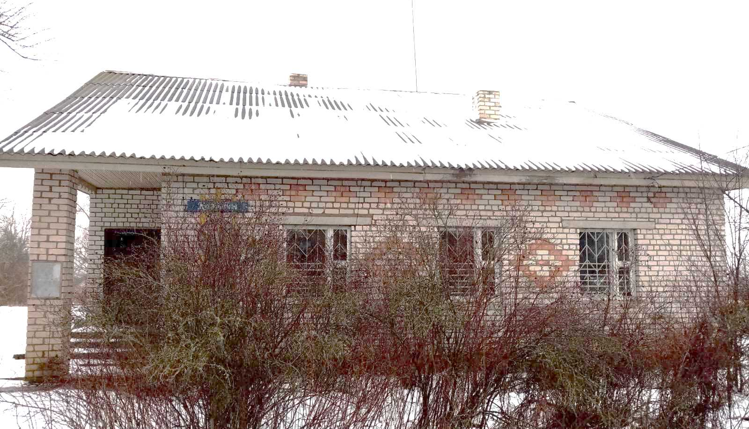
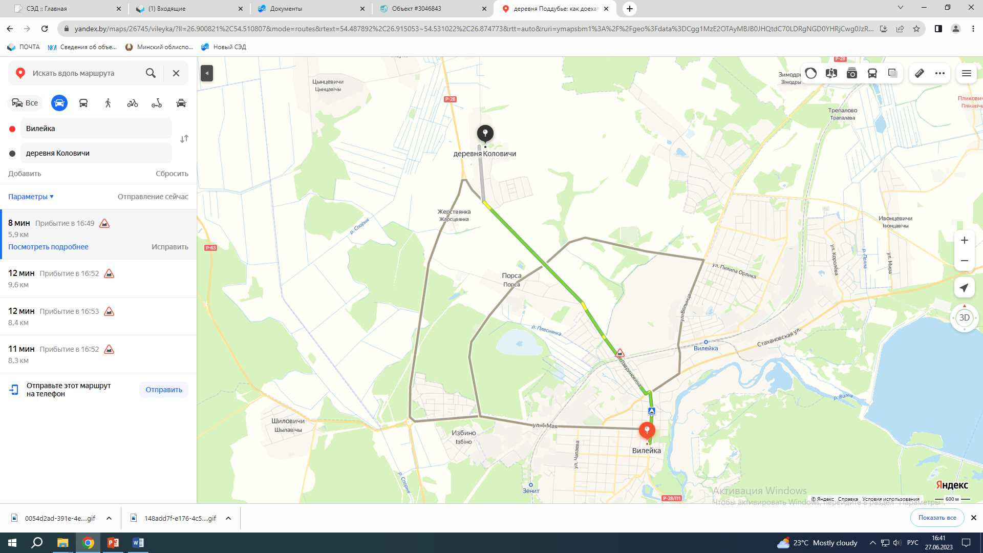
Минская область, Вилейский район,
д. Коловичи, ул. Центральная, 27А
Расстояние от: г. Минска – 100 км
г. Вилейки – 5,9 км
Сведения о недвижимом имуществе | Недвижимое имущество: капитальное строение (инв. № 631/С-65920) – одноэтажное здание Дома мастеров с пристройкой, общая площадь 127,8 кв.м, 1995 года постройки (2019 год реконструкции), фундамент – бутобетон, стены – кирпич силикатный, перегородки деревянные каркасные, перекрытия – дерево, крыша – асбестоцементный волнистый лист. Принадлежности: сарай, уборная, дорожка.
Информация о земельном участке | Земельный участок площадью 0,2266 га. Целевое назначение: земельный участок для размещения объектов культурно-просветительного и зрелищного назначения – для обслуживания здания и сооружения Дома мастеров. Введены ограничения в использовании части земельного участка площадью 0,0085 га в связи с расположением в охранной зоне линий электропередач напряжением до 1000 Вольт. Земельный участок предоставляется в аренду сроком на 50 лет. Разрешено использовать земельный участок для обслуживания недвижимого имущества с возможным изменением в установленном порядке их целевого назначения для размещения объектов жилой застройки, розничной торговли, общественного питания, здравоохранения и (или) предоставления социальных услуг, культурно-просветительного и (или) зрелищного назначения, образования и (или) воспитания, физкультурно-оздоровительного и (или) спортивного назначения, бытового обслуживания населения, для оказания ветеринарных услуг.
Начальная цена продажи, рублей | 58 900,00
Продавец | Отдел идеологической работы, культуры и по делам молодежи Вилейского районного исполнительного комитета, тел. (801771) 55545, 24938.

Slide 4
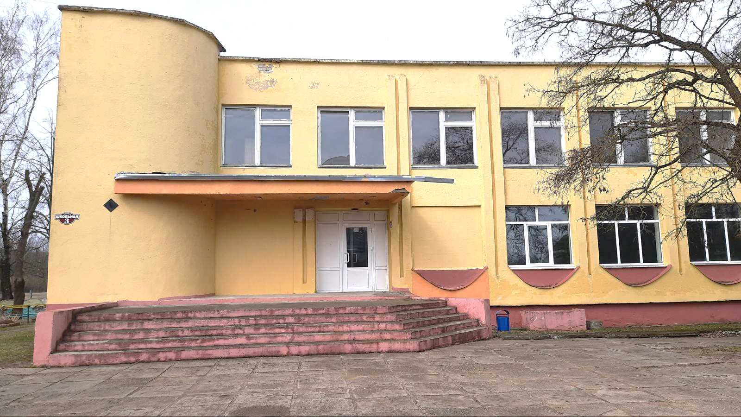
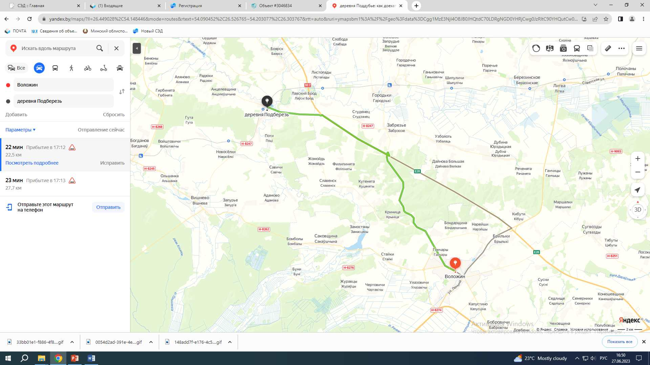
Минская область, Воложинский район,
д. Подберезь, ул. Школьная, д. 3А.
Расстояние от: г. Минска – 93 км
г. Воложина – 22,5 км
Сведения о недвижимом имуществе | Имущество: капитальное строение (инв. № 632/С-29841) – одно-двухэтажное здание Подберезского дома культуры с подвальным этажом, общая площадь 1 849,4 кв.м, 1986 года постройки, фундамент – бетон, стены – кирпич силикатный, оштукатурены и окрашены, перегородки – кирпич керамический, блоки газосиликатные, перекрытия – железобетон, крыша – рулонные кровельные материалы. Принадлежности: площадка и дорожка цементно-песчаные, площадка и дорожка асфальтобетонные; оборудование: 1 единица.
Информация о земельном участке | Земельный участок площадью 0,5284 га. Целевое назначение: земельный участок для обслуживания здания Подберезского дома культуры. Введены ограничения в использовании земельного участка в связи с расположением на природных территориях, подлежащих специальной охране (водоохранных зонах рек, водоемов), части земельного участка площадью 0,0147 га в связи с расположением в охранных зонах линий электропередачи. Земельный участок предоставляется в аренду сроком на 50 лет со дня государственной регистрации права аренды земельного участка в территориальной организации по государственной регистрации. В установленном порядке предоставляется возможность изменения целевого назначения земельного участка и использование его для размещения административных, общественных и жилых зданий, торговых объектов, объектов по оказанию услуг, предприятий по обслуживанию населения и других производств, размещение которых допускается в зоне жилой застройки.
Начальная цена продажи, рублей | 809 722,04
Продавец | Отдел идеологической работы, культуры и по делам молодежи Воложинского районного исполнительного комитета, тел. (801772) 55545, 55031.

Slide 5
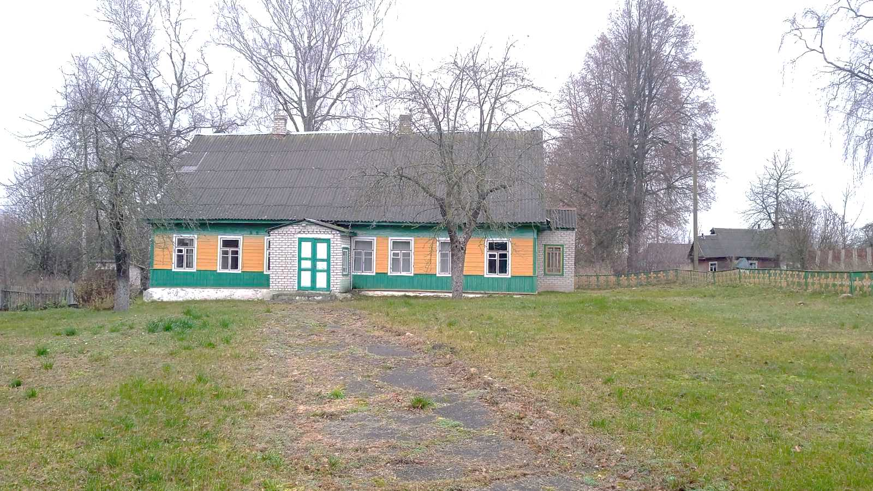
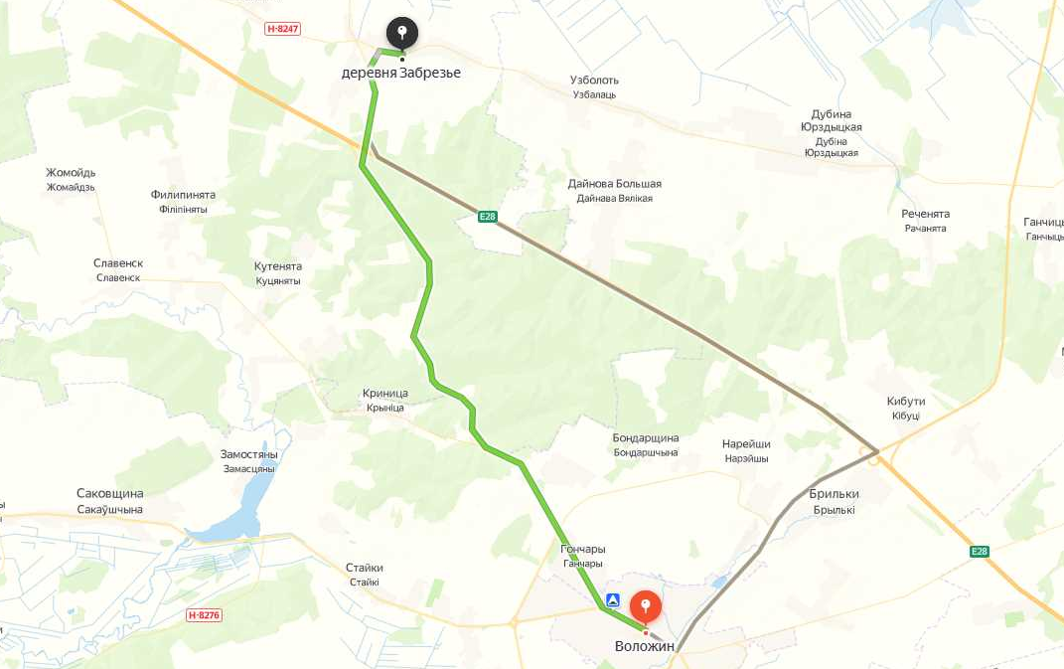
Минская область, Воложинский район,
д. Забрезье, ул. Советская, 128А
Расстояние от: г. Минска – 85 км
г. Воложина – 13,9 км
Сведения о недвижимом имуществе | Недвижимое имущество: капитальное строение (инв. № 632/С-20639) – одноэтажное здание амбулатории с двумя пристройками, погребом и сходом в погреб, общая площадь 152,3 кв.м, 1904 года постройки, фундамент – бутобетон, стены – бревно, обшивка деревом, окрашены, перегородки – доска, перекрытие – дерево, крыша – лист асбестоцементный. Принадлежности: уборная.
Информация о земельном участке | Земельный участок площадью 0,1823 га. Целевое назначение: земельный участок для содержания и обслуживания зданий и сооружений Забрезской врачебной амбулатории в д. Забрезье. Земельный участок предоставляется в аренду сроком на 50 лет со дня государственной регистрации права аренды земельного участка в территориальной организации по государственной регистрации. В установленном порядке предоставляется возможность изменения целевого назначения земельного участка и использование его для размещения административных, общественных и жилых зданий, торговых объектов, объектов по оказанию услуг, предприятий по обслуживанию населения и других производств, размещение которых допускается в зоне жилой застройки.
Начальная цена продажи, рублей | 40 500,00
Продавец | Учреждение здравоохранения «Воложинская центральная районная больница», тел. (801772) 67489, 55505.

Slide 6
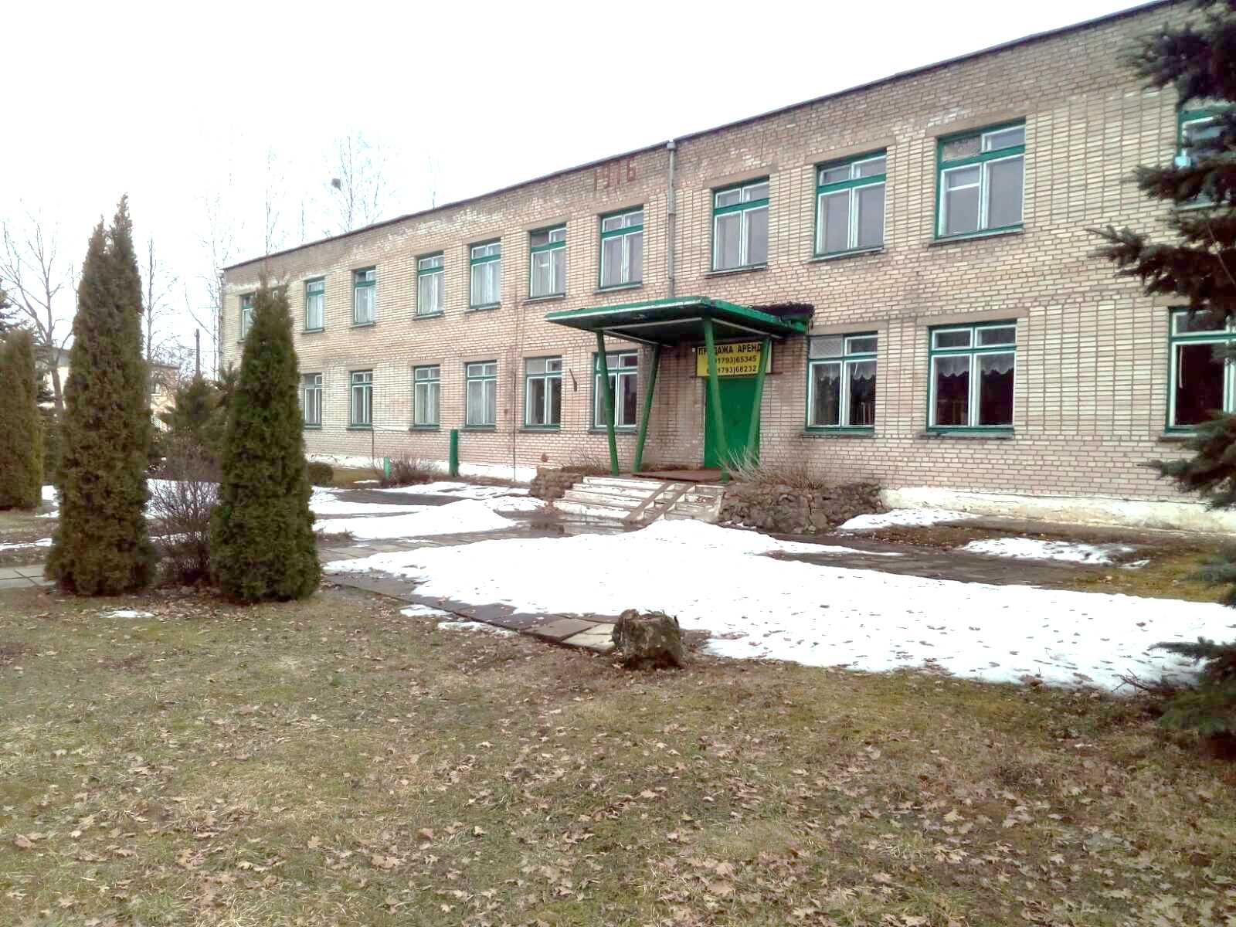
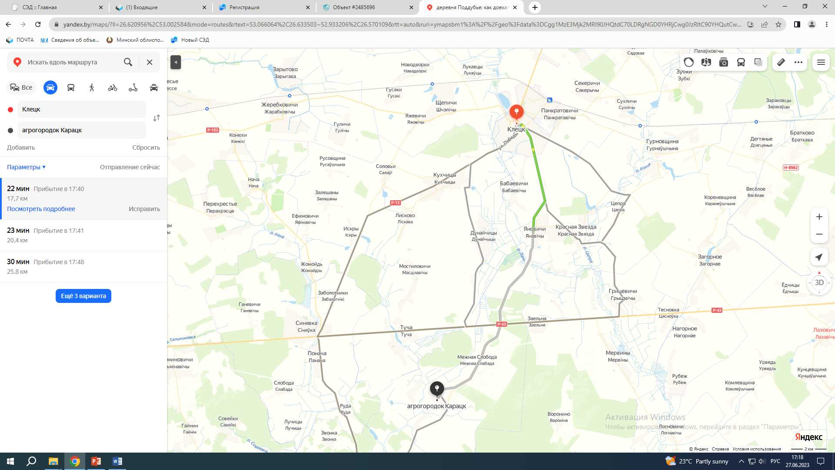
Минская область, Клецкий район,
аг. Карацк, ул. Молодежная, 1, 1А, 1А/1, 1А/2, 1Б
Расстояние от: г. Минска – 148 км
г. Клецка – 17,7 км
Сведения о недвижимом имуществе | Комплекс капитальных строений: двухэтажное здание школы с пристройкой, общая площадь 1079,2 кв.м, 1978 года постройки, фундамент – бутобетон, стены – кирпич силикатный, перегородки – доска, кирпич силикатный, перекрытия – плита железобетонная, крыша – рулонные кровельные материалы на битуме; здание Карацкого детского сада Клецкого района с верандой и тремя пристройками, общая площадь 186,9 кв.м, 1980 года постройки и др.
Информация о земельном участке | Земельный участок площадью 1,2306 га. Целевое назначение: земельный участок для обслуживания зданий и сооружений государственного учреждения образования «Карацкий детский сад Клецкого района». Введены ограничения в использовании частей земельного участка: площадью 0,0330 га в связи с расположением в охранных зонах электрических сетей напряжением до 1000 вольт, площадью 0,2700 га в связи с расположением в охранных зонах электрических сетей напряжением свыше 1000 вольт. Земельный участок предоставляется в аренду сроком на 50 лет. В установленном порядке предоставляется возможность изменения целевого назначения земельных участков: площадью 0,1038 га и использование его для: размещения объектов административного назначения; размещения объектов розничной торговли; размещения объектов оптовой торговли, материально-технического и продовольственного снабжения, заготовок и сбыта продукции; размещения объектов общественного питания; размещения объектов бытового обслуживания населения; размещения объектов иного назначения;
Начальная цена продажи, рублей | 85 290,65 Начальная цена понижена на 80 %
Продавец | Управление по образованию, спорту и туризму Клецкого районного исполнительного комитета, тел. (801793) 50680, 50152

Slide 7
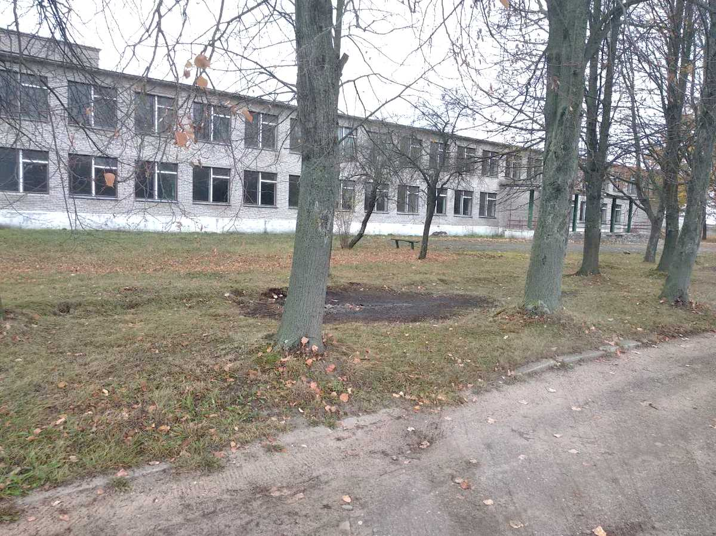
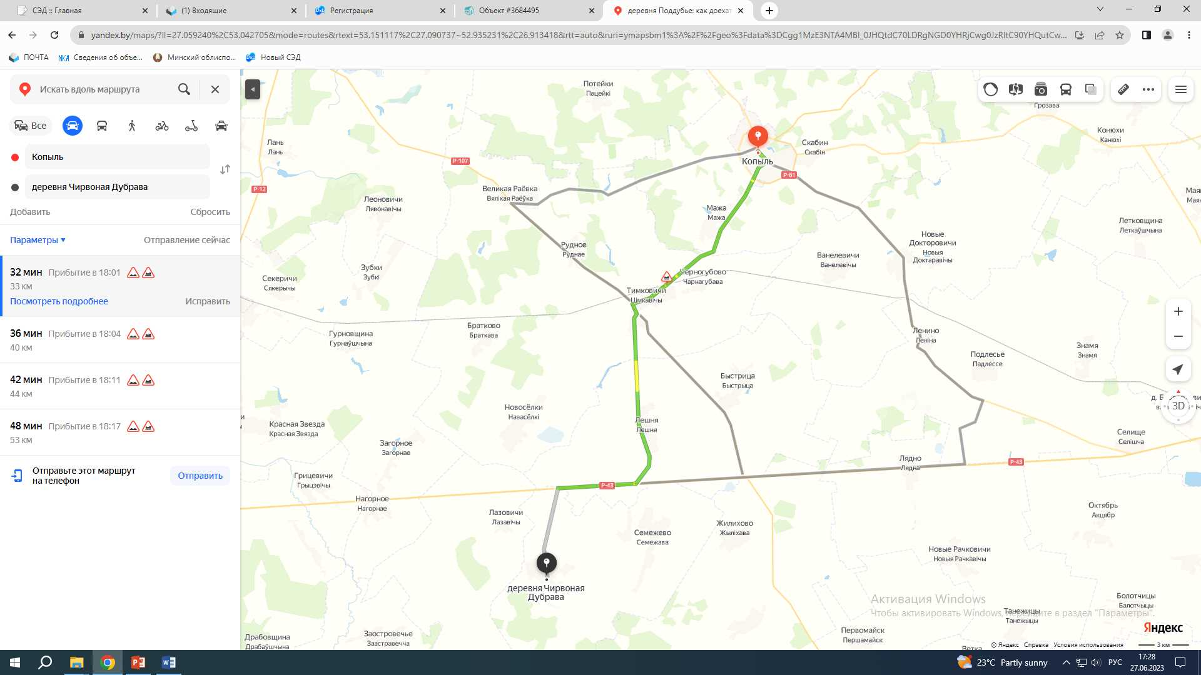
Минская область, Копыльский район,
д. Чирвоная Дубрава, ул. Задворье, 100А, 100А/1, 100А/2.
Расстояние от: г. Минска – 150 км
г. Копыля – 33 км
Сведения о недвижимом имуществе | Недвижимое имущество: капитальное строение (инв. № 642/С-27536) – двухэтажное здание школы с пристройкой, общая площадь 1840,9 кв.м, 1975 года постройки, фундамент – ленточный, сборные железобетонные блоки, стены кирпичные, перекрытия – железобетонные плиты, крыша рулонная, совмещенная. Принадлежности: котельная, забор, труба, дорожка, дворовое покрытие; капитальное строение (инв. № 642/С-27537) – одноэтажное здание навеса с пристройкой, общая площадь 76,2 кв.м, 2007 года постройки, фундамент – сборные железобетонные столбы, стены – ж/бетонные плиты, дощатые, крыша односкатная из асбестоцементных листов; капитальное строение (инв. № 642/С-27538) – одноэтажное здание туалета с выгребом, общая площадь 12,0 кв.м, 2000 года постройки, фундамент – ленточный, бутобетон, стены кирпичные, крыша односкатная из асбестоцементных листов.
Информация о земельном участке | Земельный участок площадью 1,0005 га. Целевое назначение: земельный участок для размещения объектов образования и воспитания. Введены ограничения в использовании части земельного участка площадью 1,0004 га в связи с расположением в водоохраной зоне реки Морочь. Земельный участок предоставляется в аренду сроком на 20 лет со дня государственной регистрации права аренды земельного участка в территориальной организации по государственной регистрации. Разрешено в установленном порядке изменение назначения недвижимого имущества и использование земельного участка для размещения административных, общественных зданий, предприятий по обслуживанию населения и других производств, объектов общественного питания, объектов розничной торговли.
Начальная цена продажи, рублей | Три базовые величины на дату проведения аукциона
Продавец | Управление по образованию, спорту и туризму Копыльского районного исполнительного комитета, тел. (801719) 55345, 25875.

Slide 8
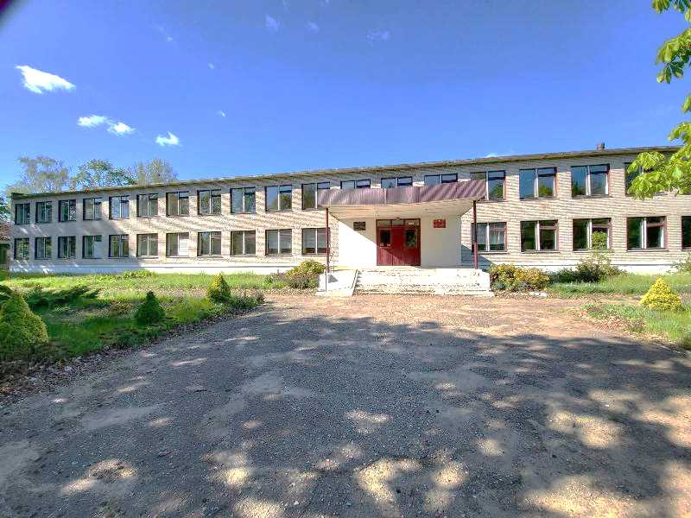
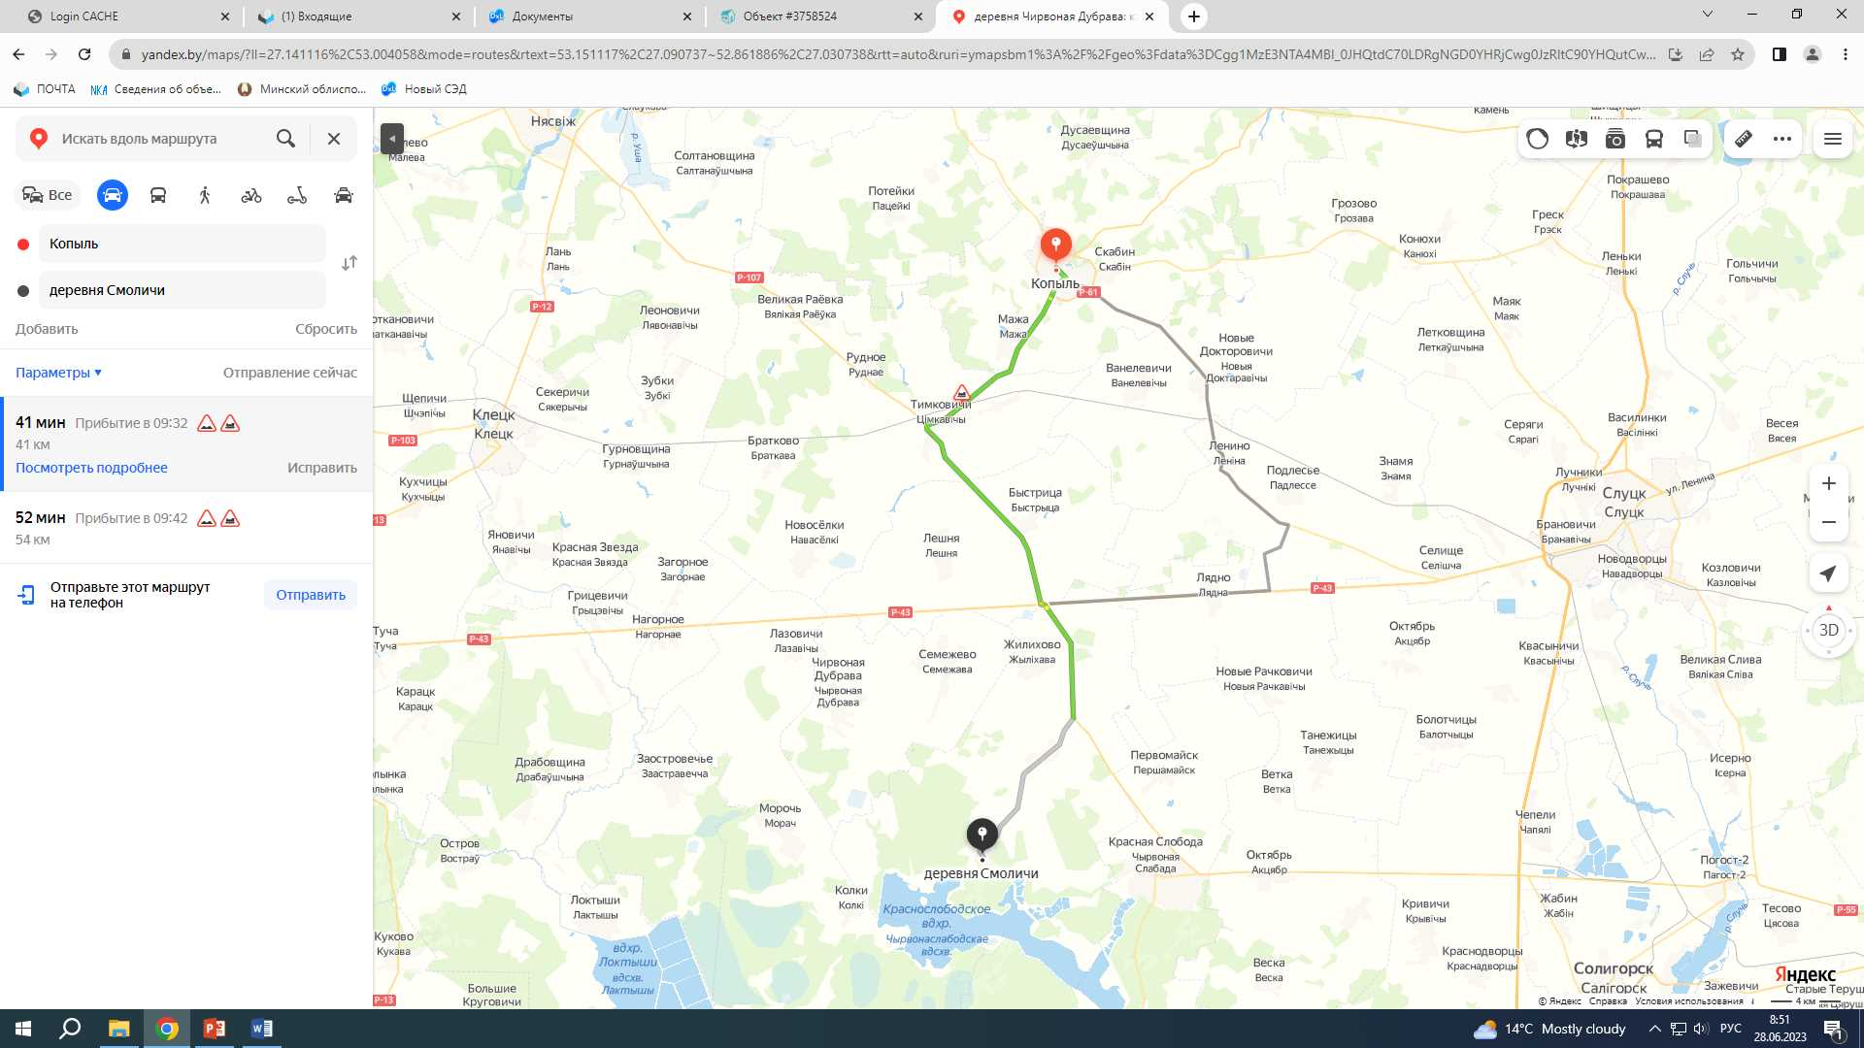
Минская область, Копыльский район,
д. Смоличи, ул. Советская, 3
Расстояние от: г. Минска – 151 км
г. Копыля – 41 км
Сведения о недвижимом имуществе | Недвижимое имущество: капитальное строение (инв. № 642/С-37434) – здание школы общей площадью 1832,2 кв.м, 1975 года постройки, фундамент – бетон, стены – кирпичи, перегородки – кирпичи, деревянные изделия, перекрытия – плита железобетонная, крыша – рулонные кровельные материалы на битуме. Принадлежности: овощехранилище, погреб, три склада, теневой навес, асфальтобетонное покрытие, калитка, забор, пожарный резервуар.
Информация о земельном участке | Земельный участок площадью 1,6698 га. Целевое назначение: земельный участок для размещения объектов образования и воспитания. Введены ограничения в использовании части земельного участка площадью 0,0155 га в связи с расположением в охранных зонах электрических сетей. Земельный участок предоставляется в аренду сроком на 20 лет со дня государственной регистрации права аренды на земельный участок в территориальной организации по государственной регистрации. Разрешено в установленном порядке изменение назначения недвижимого имущества и использования земельного участка для размещения административных, общественных зданий, предприятий по обслуживанию населения и других производств, объектов общественного питания, объектов розничной торговли.
Начальная цена продажи, рублей | 213 382,71 Начальная цена понижена на 80 %
Продавец | Управление по образованию, спорту и туризму Копыльского районного исполнительного комитета, тел. (801719) 55603, 25875

Slide 9
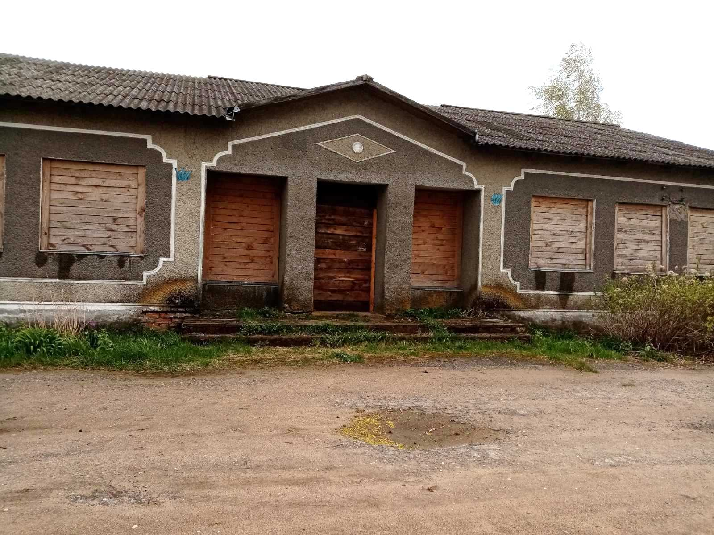
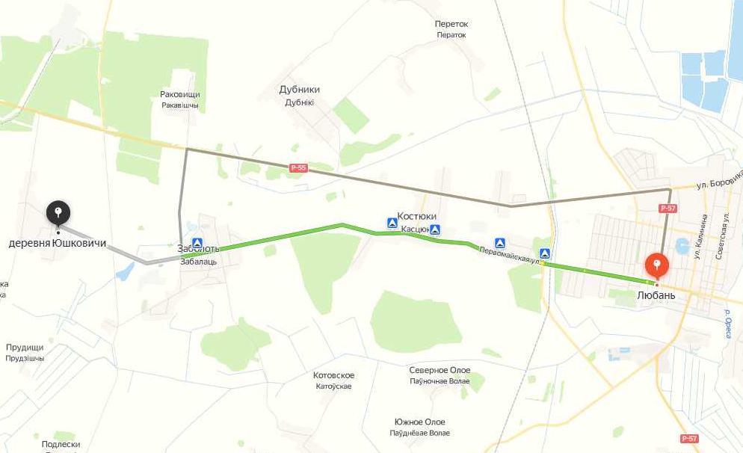
Минская область, Любанский район,
д. Юшковичи, ул. Советская, 19
Расстояние от: г. Минска – 145 км
г. Любань – 10,7 км
Сведения о недвижимом имуществе | Недвижимое имущество: капитальное строение (инв. № 643/С-13801) – одноэтажное административное здание общей площадью 223,3 кв.м, 1973 года постройки, фундамент бетонный ленточный, стены кирпичные, оштукатурены, окрашены, перегородки кирпичные, полные с проемами, чердачные перекрытия – железобетонные плиты, крыша – асбестоцементные листы. Принадлежности: сарай, уборная, крыльца.
Информация о земельном участке | Земельный участок площадью 0,1395 га. Целевое назначение: земельный участок для обслуживания здания сельского Совета с хозяйственными постройками. Введены ограничения в использовании части земельного участка площадью 0,0176 га в связи с его расположением в охранных зонах линий электропередачи напряжением до 1000 вольт. Земельный участок предоставляется в аренду сроком на 99 лет. В установленном порядке предоставляется возможность изменения целевого назначения земельного участка и использования его для размещения объектов: административного назначения, гостиничного назначения, розничной торговли, оптовой торговли, материально-технического и продовольственного снабжения, заготовок и сбыта продукции, общественного питания, при условии соблюдения градостроительных регламентов, природоохранных требований и в соответствии с противопожарными, санитарными, строительными и иными нормами и правилами.
Начальная цена продажи, рублей | Одна базовая величина на дату проведения аукциона
Продавец | Юшковичский сельский исполнительный комитет, тел. (801794) 63071.

Slide 10
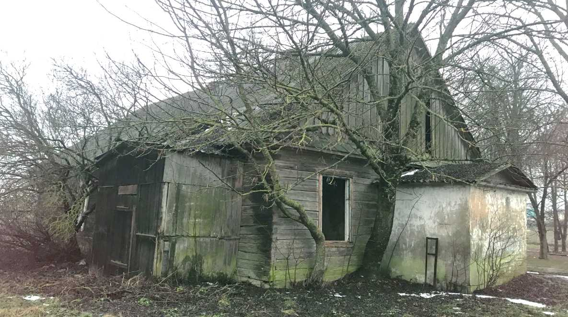
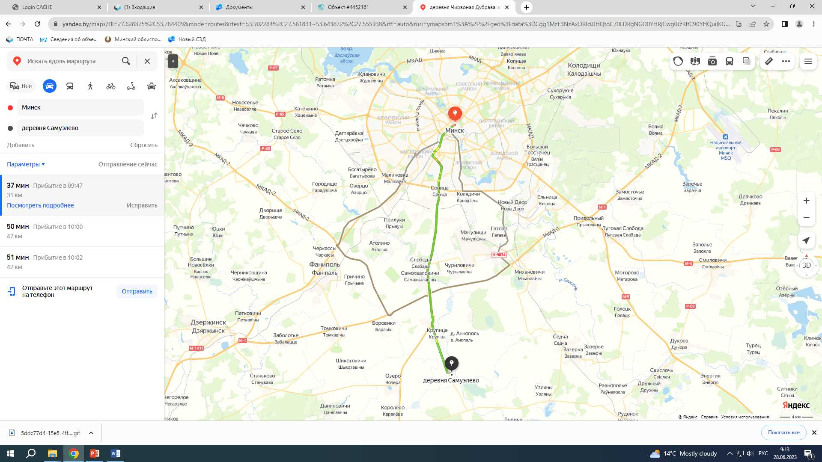
Минская область, Минский район,
д. Самуэлево
Расстояние от: г. Минска – 31 км
Сведения о недвижимом имуществе | Недвижимое имущество: незавершенное незаконсервированное капитальное строение с двумя пристройками, общая площадь 162,3 кв. м, готовность 46 %, фундамент – бетон, стены – брус, перегородки – доска, перекрытия – дерево, крыша – асбестоцементный волнистый лист.
Информация о земельном участке | Земельный участок площадью 0,1475 га. Целевое назначение: земельный участок для строительства и обслуживания незавершенного незаконсервированного капитального строения. Введены ограничения в использовании земельного участка в связи с расположением на природных территориях, подлежащих специальной охране (в водоохранной зоне реки, водоема) река Птичь. Земельный участок предоставляется в аренду сроком на 30 лет. В установленном порядке предоставляется возможность использовать капитальное строение для размещения объектов, не противоречащих регламенту застройки данной территории (объекты общественного назначения, учреждения образования, объекты повседневного обслуживания, торгово-бытового обслуживания и иного назначения), а также в качестве жилого дома.
Начальная цена продажи, рублей | 7 394,03 Начальная цена понижена на 80 %
Продавец | Крупицкий сельский исполнительный комитет, тел. (8017) 5175475, 5175471.

Slide 11
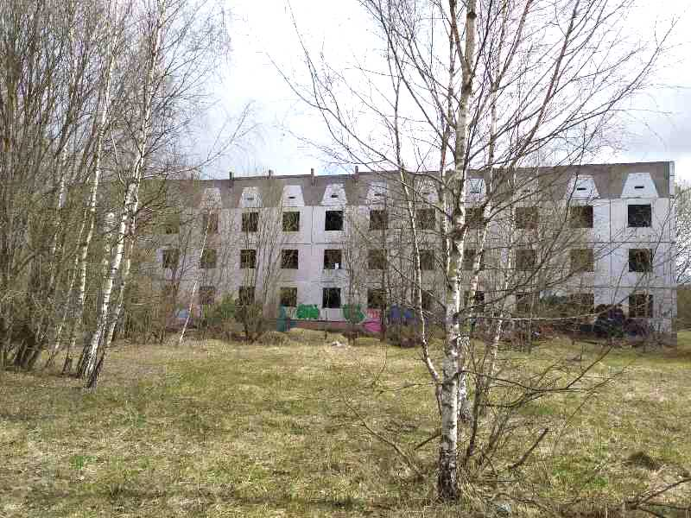
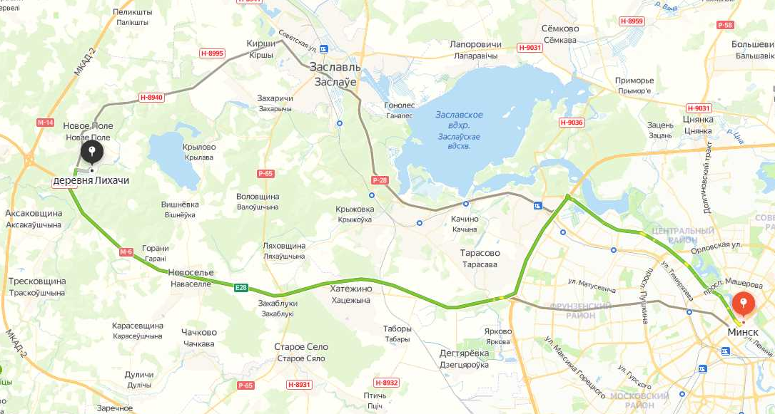
Минская область, Минский район,
район д. Лихачи, д. Новое Поле
Расстояние от: г. Минска – 38 км
Сведения о недвижимом имуществе | Недвижимое имущество: незавершенное незаконсервированное капитальное строение с подвалом, готовность 51 %, фундамент – железобетон, стены – панели железобетонные, облицовка керамической плиткой, перегородки – панели железобетонные, перекрытия – плита железобетонная, крыша – рулонные кровельные материалы; незавершенное незаконсервированное капитальное строение с подвалом, пристройкой и навесом, готовность 69 %, фундамент – блоки фундаментные, стены и перегородки – кирпичи, перекрытия – плита железобетонная, крыша – рулонные материалы.
Информация о земельном участке | Земельный участок площадью 4,0584 га. Целевое назначение: земельный участок для размещения зданий неустановленного назначения. Введены ограничения в использовании частей земельного участка: площадью 3,9871 га в связи с расположением в водоохранной зоне реки Черноруч; площадью 0,0134 га – в охранной зоне теплотрассы; площадью 0,0078 га и 0,0284 га – в охранной зоне электрического кабеля низкого напряжения. Земельный участок предоставляется в аренду сроком на 30 лет. В установленном порядке предоставляется возможность использовать земельный участок для размещения объектов санаторно-курортного лечения и оздоровления, отдыха, спорта и туризма.
Начальная цена продажи, рублей | 204 070,31 Начальная цена понижена на 80 %
Продавец | Горанский сельский исполнительный комитет, тел. (8017) 502 61 40.

Slide 12
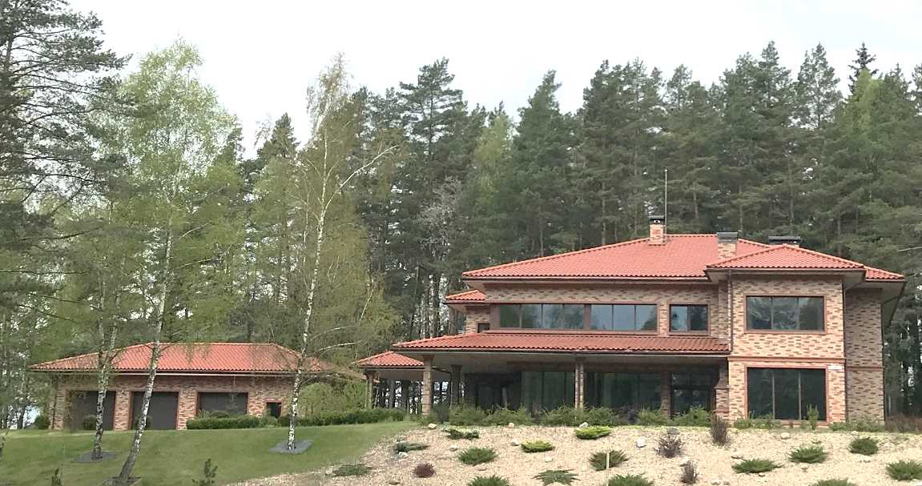
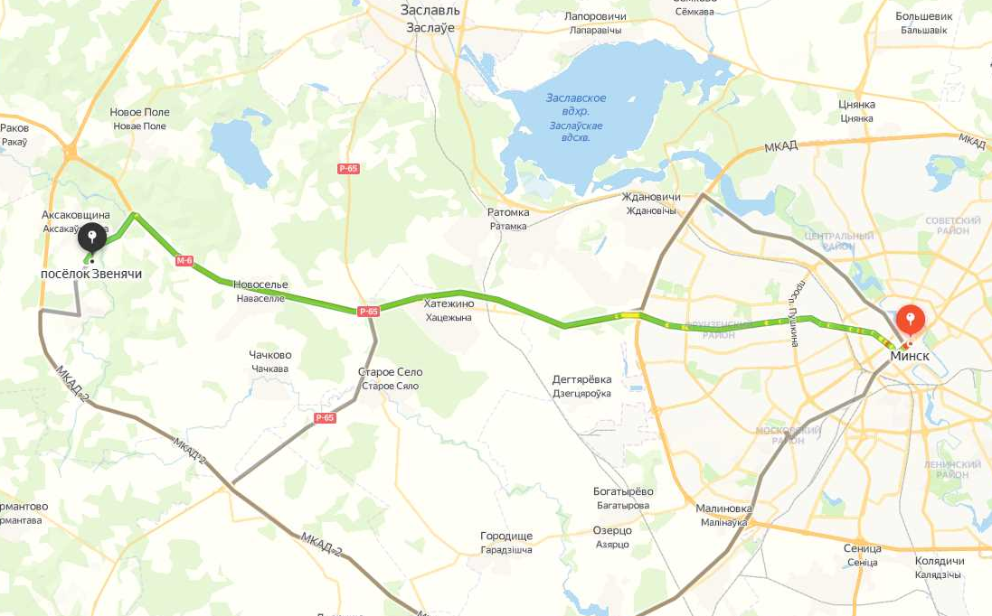
Минская область, Минский район,
Горанский с/с, д. Звенячи, ул. Лесная, 1, 2, 3, 4, 5, 6
Расстояние от: г. Минска – 34 км
Сведения о недвижимом имуществе | Недвижимое имущество: комплекс капитальных строений - двухэтажное здание № 1, двухэтажное здание № 2, двухэтажное здание № 3, двухэтажное здание № 4, двухэтажное здание № 5, незавершенное законсервированное капитальное строение. Общая площадь - 781,4 кв.м, 1069,5 кв.м, 819,7 кв.м, 815,9 кв.м, 1010,9 кв.м, 2053,9 кв.м соответственно. 2021 год постройки.
Информация о земельном участке | Шесть земельных участков: - пять земельных участков площадью 0,2500 га каждый. Целевое назначение: земельные участки для строительства и обслуживания здания специализированного лечебно-профилактических и санаторно-курортных целей; - земельный участок с площадью 0,2500 га. Целевое назначение: земельный участок для строительства и обслуживания капитального строения. Земельные участки имеют ограничения в использовании в связи с расположением на природных территориях, подлежащих специальной охране (в зоне отдыха) и на природных территориях, подлежащих специальной охране (в водоохранной зоне реки, водоема). Земельные участки предоставляются в аренду сроком на 50 лет.
Начальная цена продажи, рублей | 5 784 193,78 (недвижимое имущество – 5 778 400,00 бел. руб. (начальная цена недвижимого имущества понижена на 20%), право аренды земельных участков – 5 793,78 бел. руб.)
Продавец | Минский районный исполнительный комитет, тел.: (8017) 270 61 50, 270 50 24, 270 65 25

Slide 13
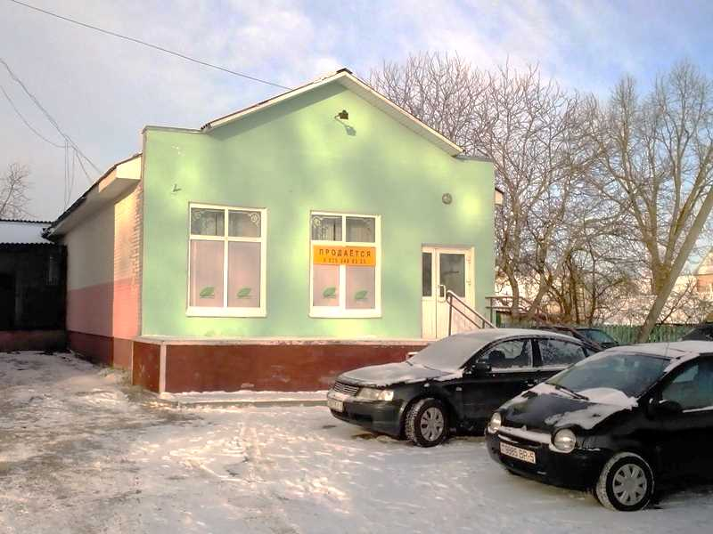
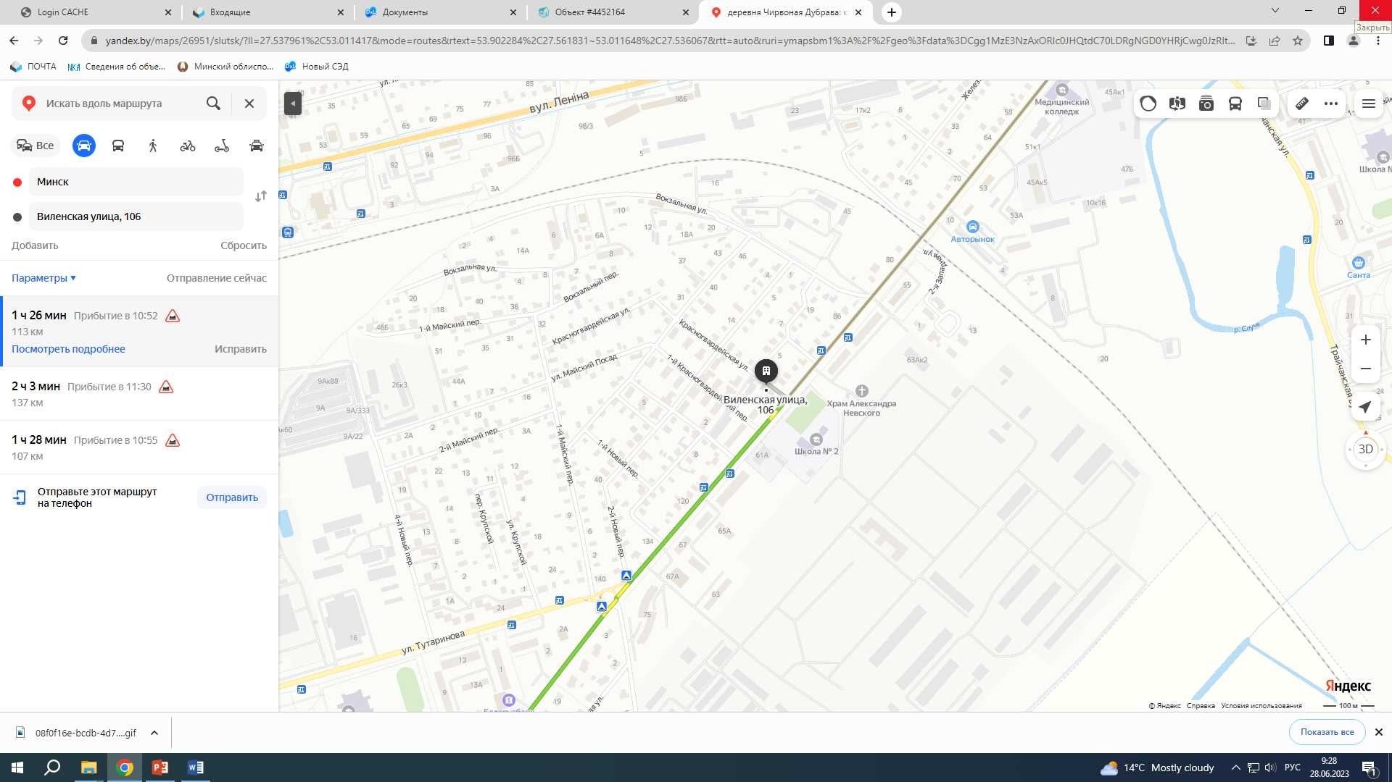
Минская область, г. Слуцк,
ул. Виленская, 106
Расстояние от: г. Минска – 113 км
Сведения о недвижимом имуществе | Недвижимое имущество: капитальное строение (инв. № 640/С-29757) – одноэтажное здание магазина № 15 общей площадью 230,5 кв.м, 1983 года постройки, фундамент – бетон, стены – кирпичи, деревянные каркасные, оштукатурено и окрашено, облицовка силикатным кирпичом, перегородки – доска, кирпичи, перекрытия – дерево, крыша – асбестоцементный волнистый лист. Принадлежности: площадка, площадка из плитки цементно-песчаной.
Информация о земельном участке | Земельный участок площадью 0,0523 га. Целевое назначение: земельный участок для содержания и обслуживания здания магазина № 15. Земельный участок предоставляется в аренду сроком на 30 лет. Разрешено в установленном порядке использовать земельный участок для обслуживания объектов розничной торговли, общественного питания, образования и воспитания, физкультурно-оздоровительного и спортивного назначения, культурно-просветительского и зрелищного назначения, бытового обслуживания населения.
Начальная цена продажи, рублей | 88 563,47 (в т.ч. недвижимое имущество – 85 500,00, право аренды земельного участка – 3 063,47) Начальная цена понижена на 50 %
Продавец | Коммунальное торгово-производственное унитарное предприятие «Универмаг «Слуцк», тел. (801795) 29874, 55362
г.Слуцк

Slide 14
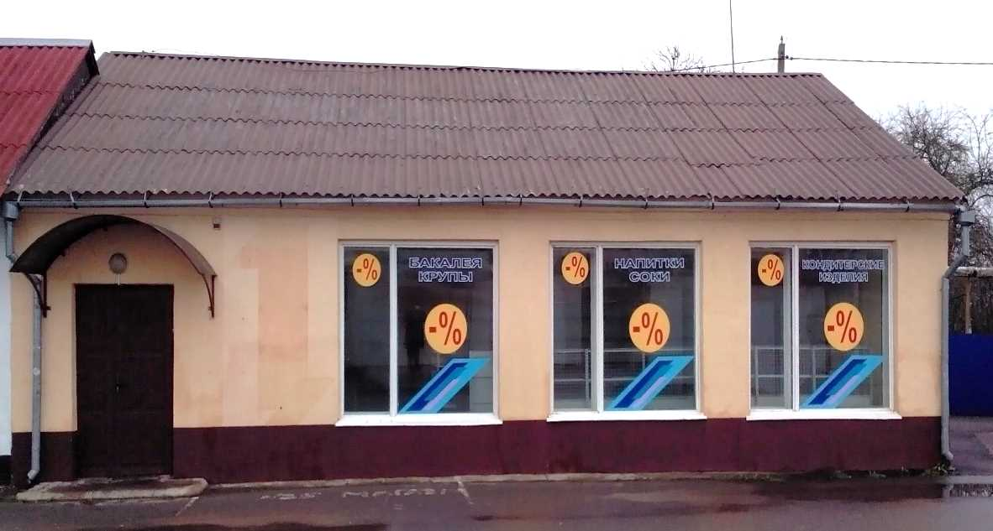
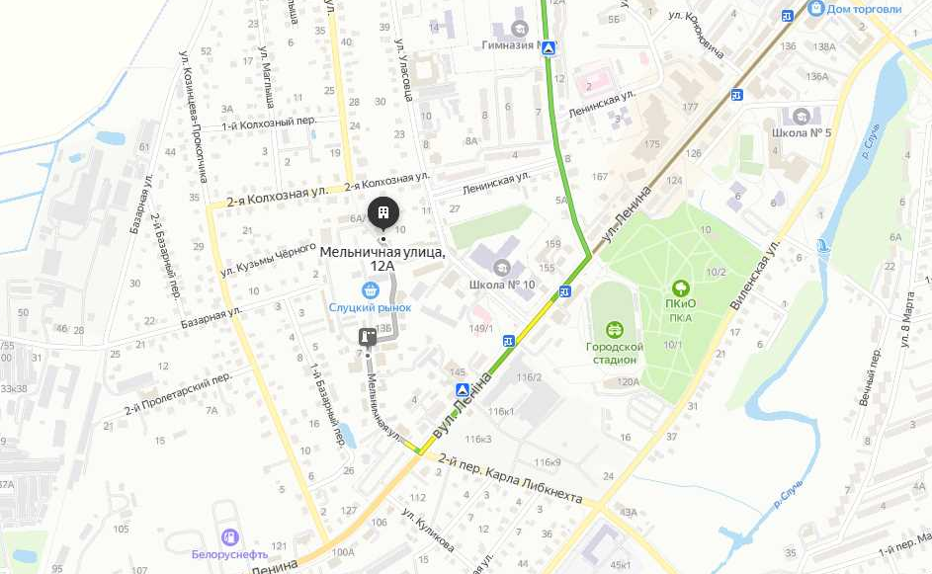
Минская область, г. Слуцк,
ул. Мельничная, д. 12А
Расстояние от: г. Минска – 106 км
Сведения о недвижимом имуществе | Недвижимое имущество: капитальное строение (инв. № 640/С-27526) – одноэтажное здание магазина № 14 общей площадью 100,5 кв.м, 1981 года постройки, фундамент – бетон, стены – кирпичи, перегородки – кирпичи, дерево, перекрытия – дерево, крыша – асбестоцементный волнистый лист.
Информация о земельном участке | Земельный участок площадью 0,0180 га. Целевое назначение: земельный участок для обслуживания и эксплуатации зданий. Земельный участок предоставляется в аренду сроком на 50 лет. Разрешено в установленном порядке использовать земельный участок для содержания и обслуживания объектов административно-хозяйственного назначения, бытового обслуживания населения, оказания ветеринарных услуг, розничной торговли, общественного питания.
Начальная цена продажи, рублей | 30 061,83 (в т.ч. недвижимое имущество – 28 150,00, право аренды земельного участка – 1 911,83) Начальная цена понижена на 50 %
Продавец | Коммунальное торгово-производственное унитарное предприятие «Универмаг «Слуцк», тел. (801795) 29874, 55362.
г.Слуцк

Slide 15
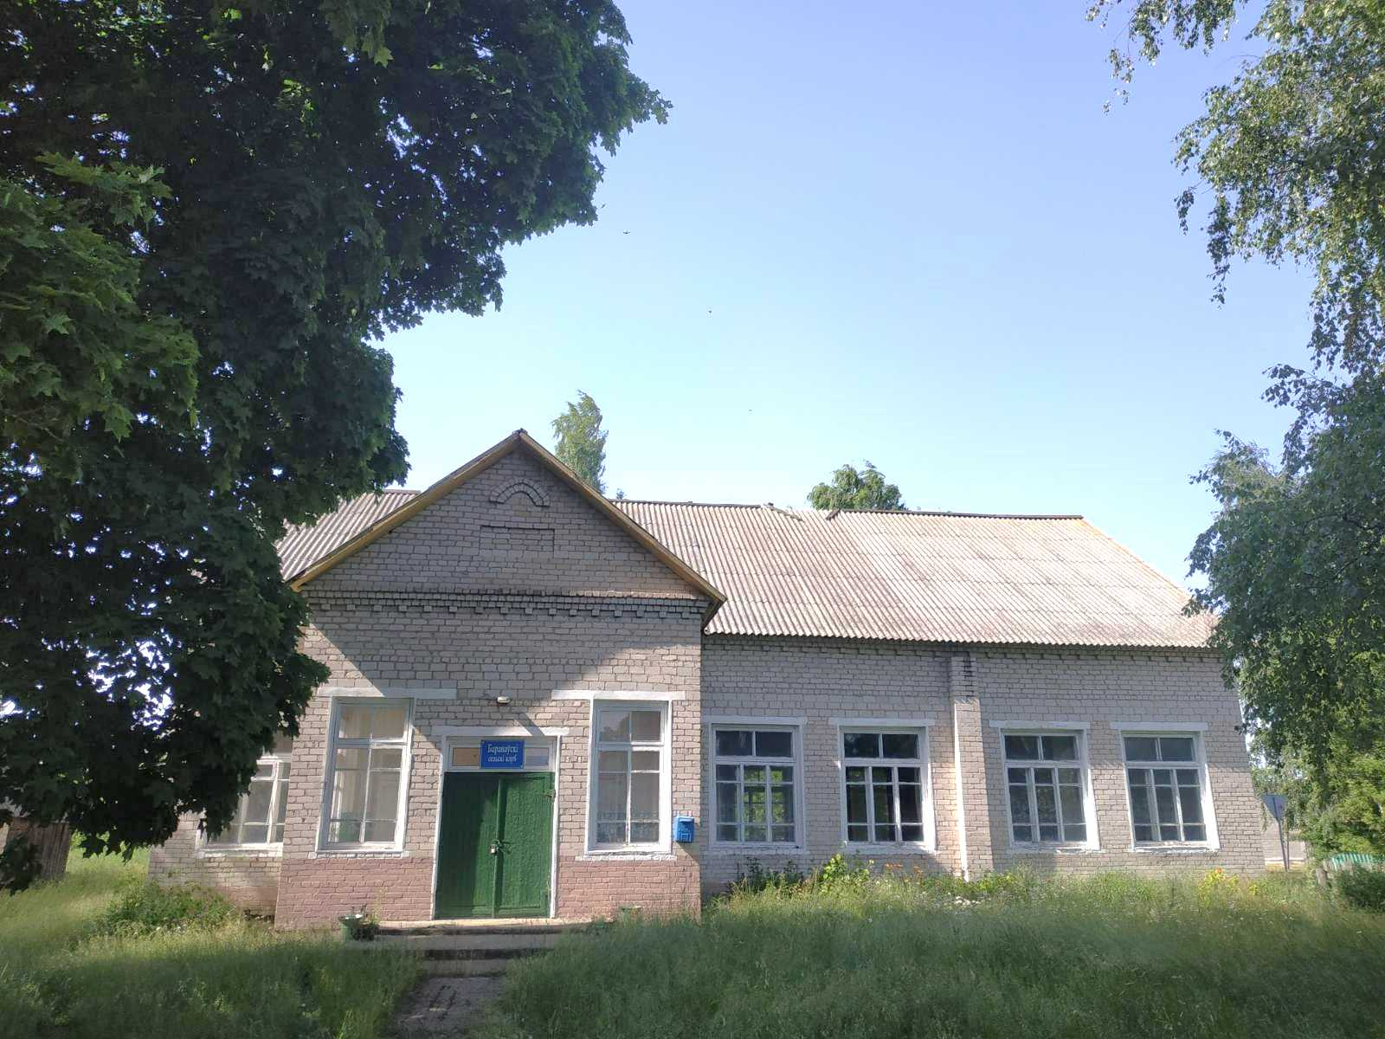
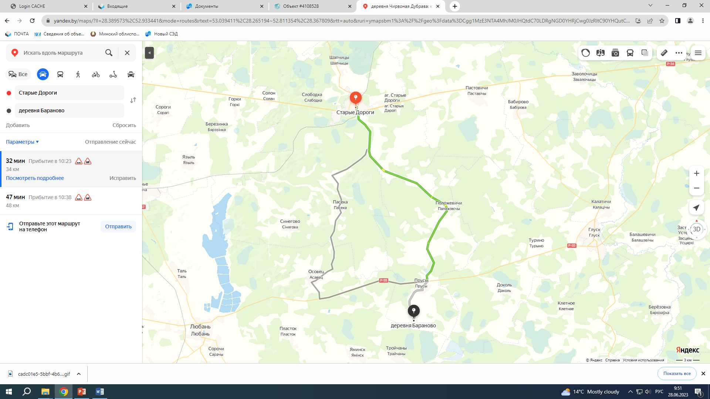
Минская область, Стародорожский район,
д. Бараново, ул. Центральная, 22.
Расстояние от: г. Минска – 176 км
г. Старые Дороги – 34 км
Сведения о недвижимом имуществе | Имущество: капитальное строение (инв. № 645/С-9030) – одноэтажное здание Барановского сельского клуба общей площадью 242,1 кв.м, 1983 года постройки, фундамент – бетон, стены и перегородки – кирпич силикатный, перекрытия – плита железобетонная, крыша – асбестоцементный волнистый лист. Принадлежности: два сарая, уборная; оборудование: 1 единица.
Информация о земельном участке | Земельный участок площадью 0,1587 га. Целевое назначение: земельный участок для обслуживания здания Барановского сельского клуба. Введены ограничения в использовании части земельного участка площадью 0,007 га в связи с расположением в охранных зонах линий электропередачи. Земельный участок предоставляется в аренду сроком на 99 лет со дня государственной регистрации права аренды на земельный участок. Предоставляется возможность изменения целевого назначения земельного участка и использования его для размещения торговых объектов, объектов общественного питания, бытового обслуживания, складов, реконструкции под жилое помещение или перевод в жилое помещение без реконструкции.
Начальная цена продажи, рублей | 36 574,13 Начальная цена понижена на 80 %
Продавец | Отдел идеологической работы, культуры и по делам молодежи Стародорожского районного исполнительного комитета, тел. (801792) 55238, 55734.

Slide 16
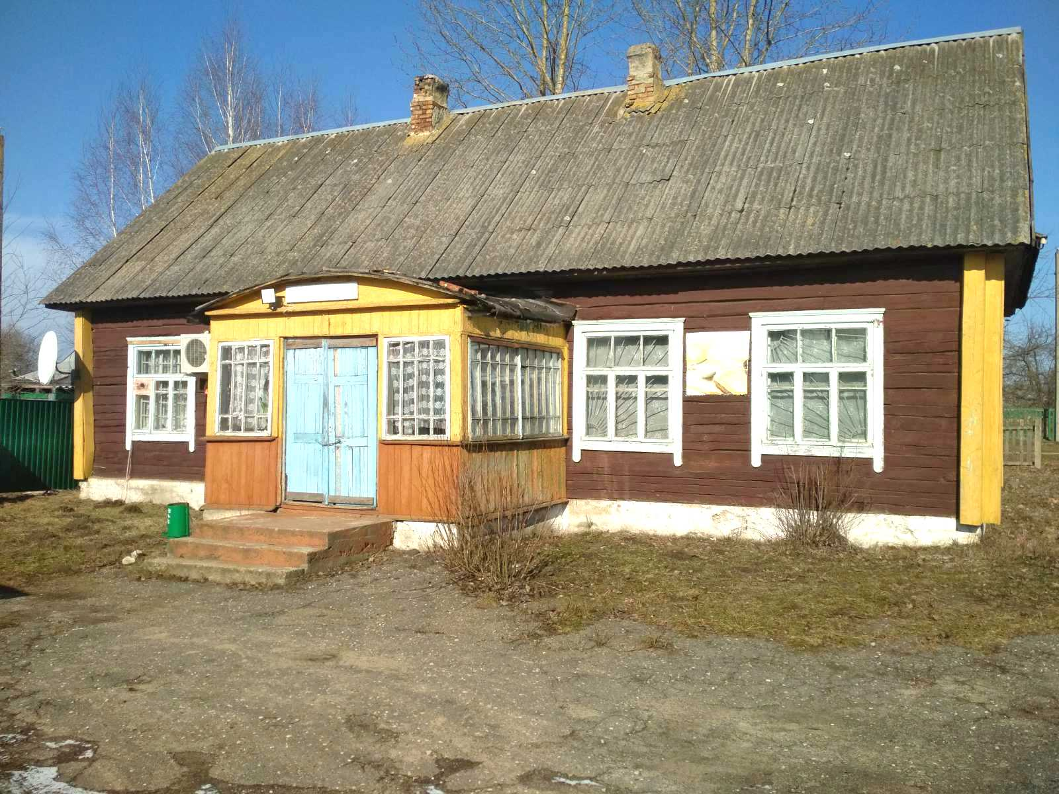
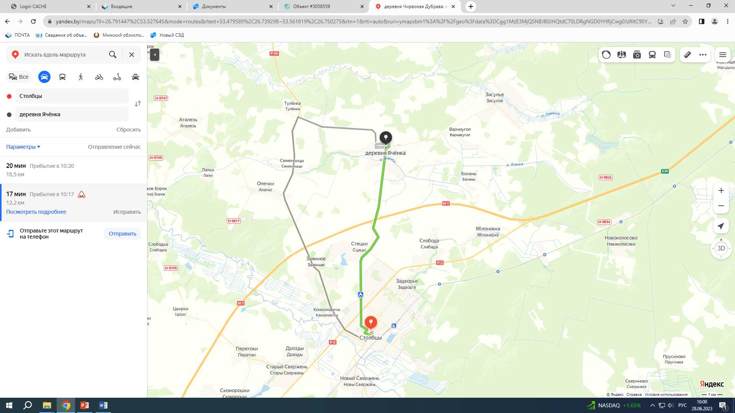
Минская область, Столбцовский район,
д. Яченка, ул. Школьная, 3А
Расстояние от: г. Минска – 79 км
г. Столбцы – 12,2 км
Сведения о недвижимом имуществе | Недвижимое имущество: капитальное строение (инв. № 622/С-41707) – одноэтажное здание Дома избирателя с пристройкой и крыльцом, общая площадь 90,1 кв.м, 1974 года постройки, фундамент бутобетонный, стены и перегородки бревенчатые, чердачное перекрытие деревянное, крыша – шифер.
Информация о земельном участке | Земельный участок площадью 0,0578 га. Целевое назначение: земельный участок для содержания и обслуживания здания Дома избирателя. Земельный участок предоставляется в аренду сроком на 20 лет. Разрешено в установленном законодательством порядке изменять целевое назначение земельного участка в случае изменения целевого назначения недвижимого имущества и использовать земельный участок для размещения объектов административного назначения, здравоохранения и социальных услуг, розничной торговли, культурно-просветительного и зрелищного назначения, одноквартирного жилого дома, объектов иного назначения, размещение которых допускается в зоне жилой застройки.
Начальная цена продажи, рублей | 14 900,00
Продавец | Рубежевичский сельский исполнительный комитет, тел. (801717) 35407, 35474.

Slide 17
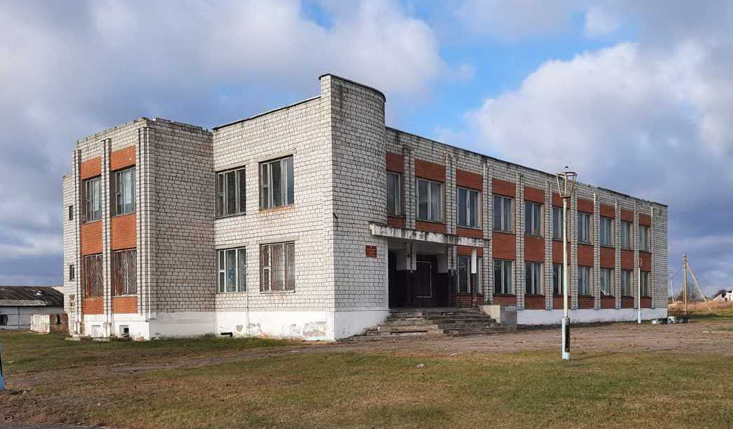
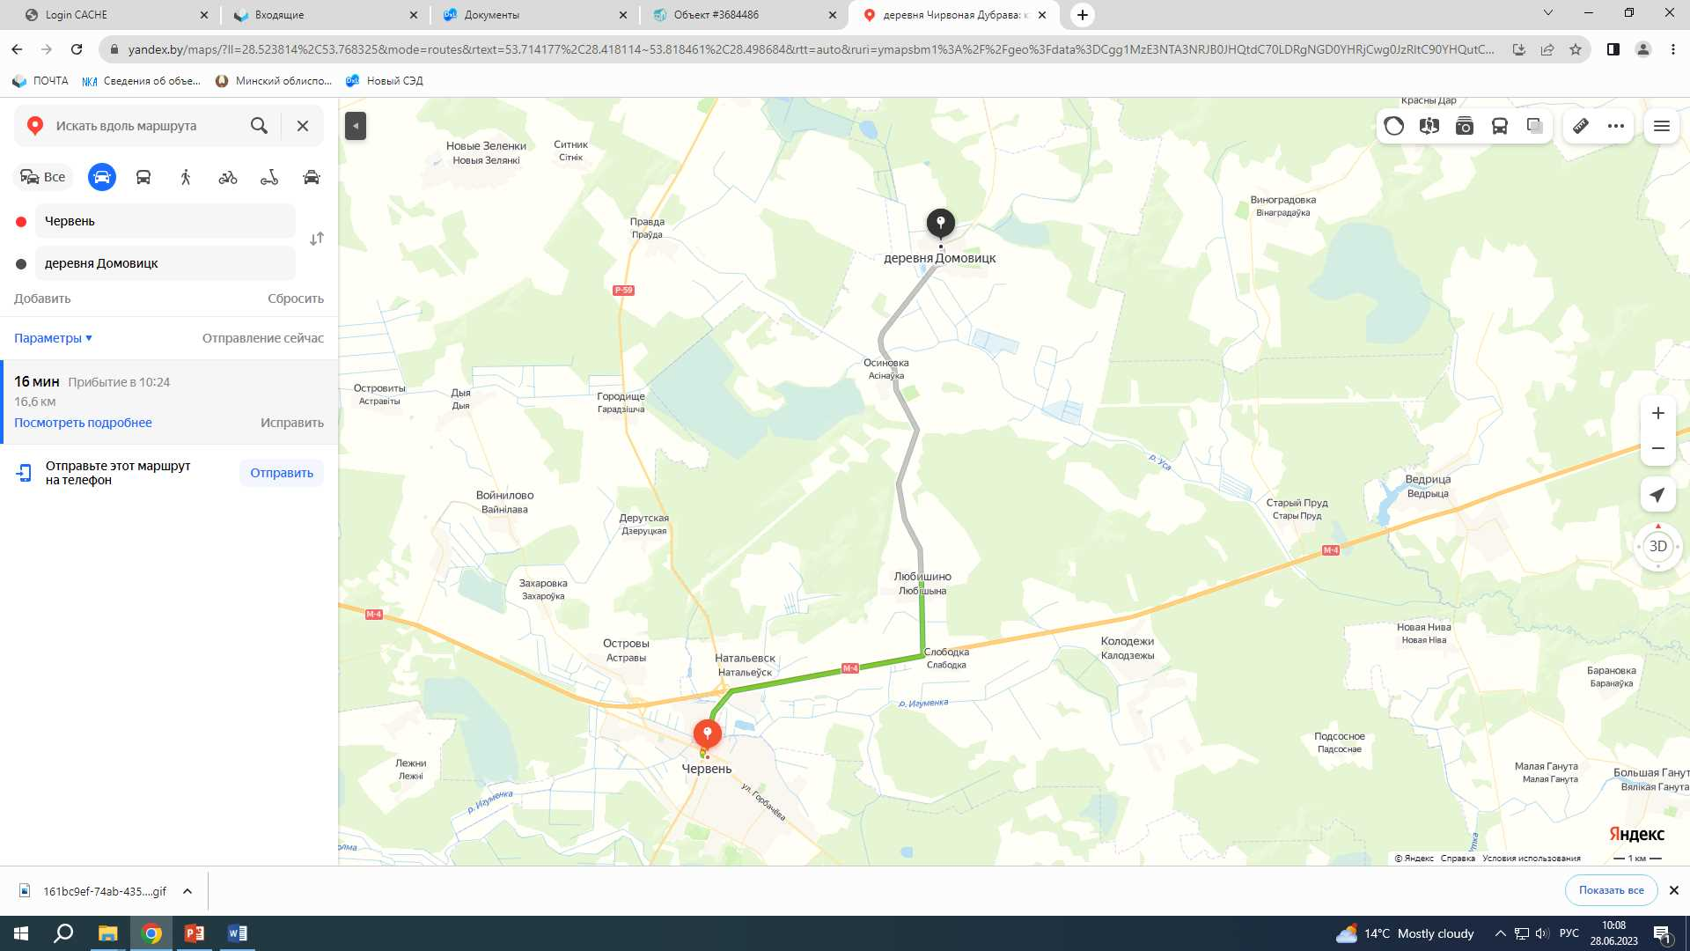
Минская область, Червенский район,
д. Домовицк, ул. Школьная, 1А, 1А/1
Расстояние от: г. Минска – 81 км
г. Червень – 16,6 км
Сведения о предмете аукциона | Недвижимое имущество: капитальное строение (инв. № 615/С-37253) – двухэтажное здание клуба-библиотеки с подвалом и двумя пристройками, общая площадь 1518,5 кв.м, 1987 года постройки, фундамент – блоки железобетонные, стены и перегородки – кирпичи, перекрытия –плита железобетонная, крыша – рулонные кровельные материалы на битуме. Принадлежности: два покрытия, линия электропередач; капитальное строение (инв. № 615/С-37573) – одноэтажное здание склада с пристройкой, общая площадь 134,9 кв.м, 1987 года постройки, фундамент – бетон, стены – панели железобетонные, кирпич силикатный, перегородки – кирпичи, перекрытия – плита перекрытия железобетонная ребристая, крыша – рулонные кровельные материалы на битуме.
Информация о земельном участке | Земельный участок площадью 0,9052 га. Целевое назначение: земельный участок для обслуживания здания Домовицкого клуба-библиотеки и склада. Введены ограничения в использовании частей земельного участка: площадью 0,0121 га в связи с расположением в охранной зоне линии электропередачи напряжением до 1000 вольт; площадью 0,0320 га в охранной зоне линии электропередачи напряжением свыше 1000 вольт; площадью 0,3120 га в водоохранной зоне реки Уса. Земельный участок предоставляется в аренду сроком на 50 лет. Использовать земельный участок для обслуживания приобретенного объекта недвижимого имущества с возможным изменением в установленном порядке его целевого назначения – созданием на базе приобретенного недвижимого имущества объектов по оказанию услуг, торговли и общественного питания, административно-хозяйственного, культурно-развлекательного, жилого назначения.
Начальная цена продажи | 156 723,87 Начальная цена понижена на 80 %
Продавец | Отдел идеологической работы, культуры и по делам молодежи Червенского районного исполнительного комитета, тел. (801714) 28684.

Slide 18


